Slide 1
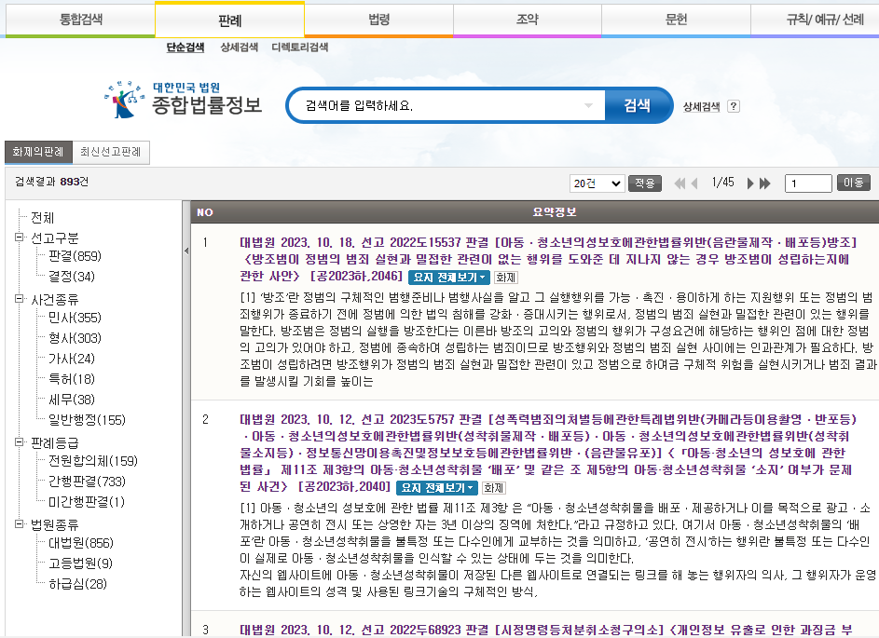
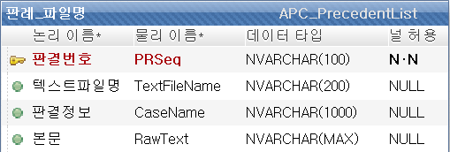

기능 별 판례 수집

Slide 2
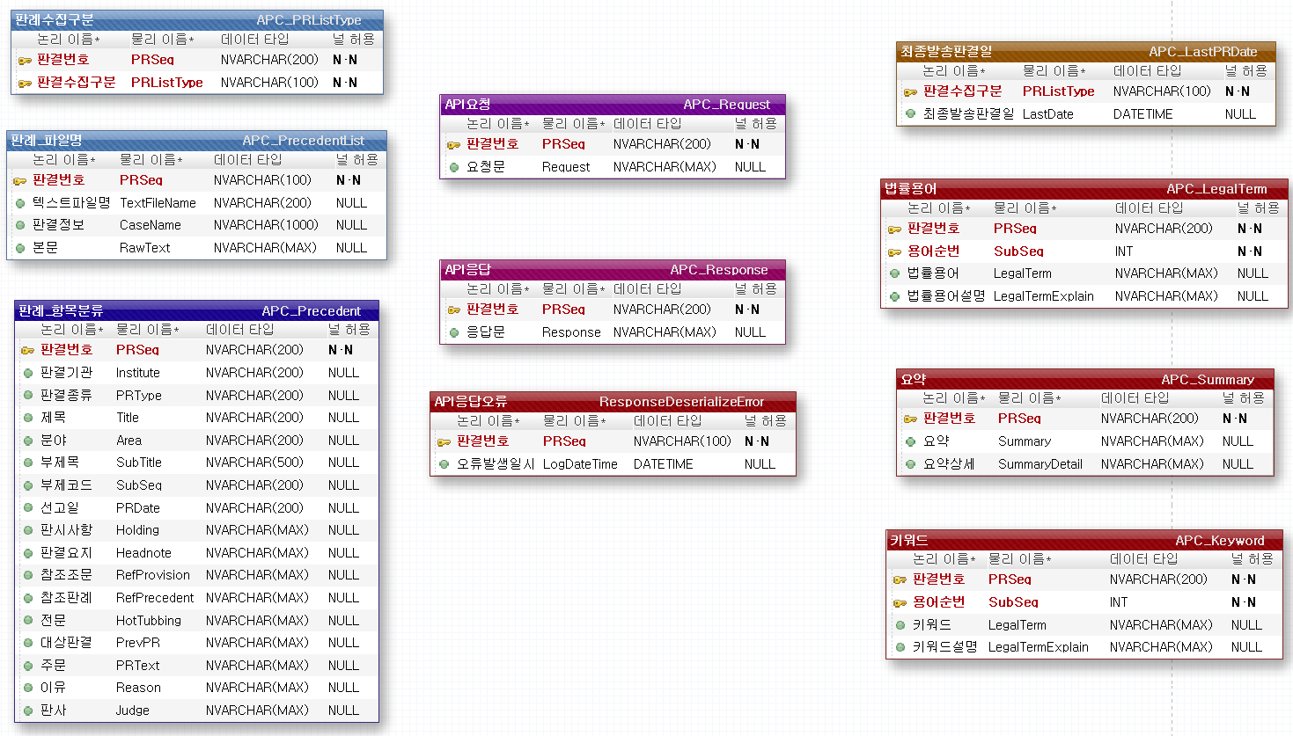
DB 테이블 구성

Slide 3
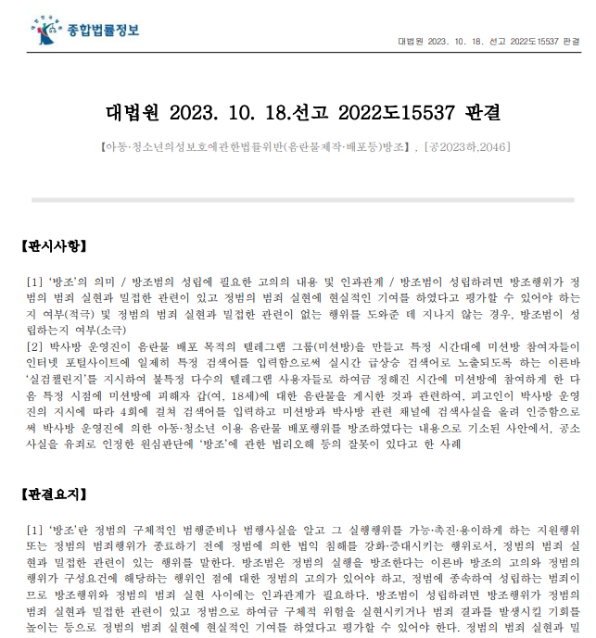
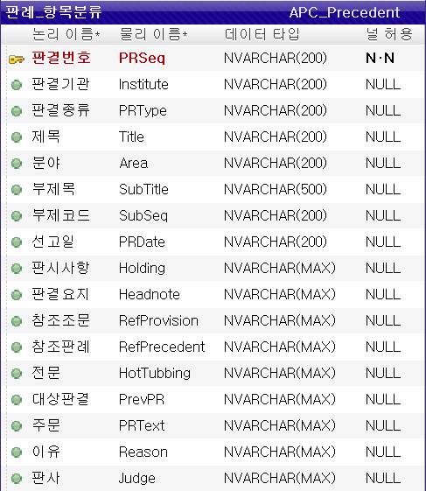
판례의 구성항목 분류 및 추출

Slide 4


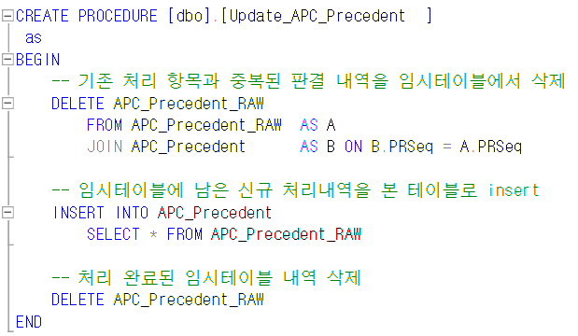
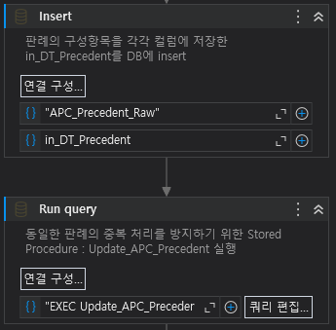
DB 연동및 중복 처리 방지 로직
UIPath Data Table
DT_Precedent
DB Temp Table
APC_Precedent_RAW
DB Table
APC_Precedent

Slide 5
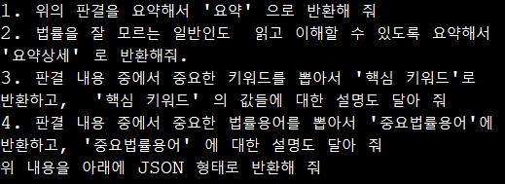

API 요청문 생성
Context
(일관된 양식의 응답 요청)
+
판결내용 :
부제목
판시사항
판결요지
전문
주문
이유
(정확한 요약,
API 사용 비용 최소화)

Slide 6

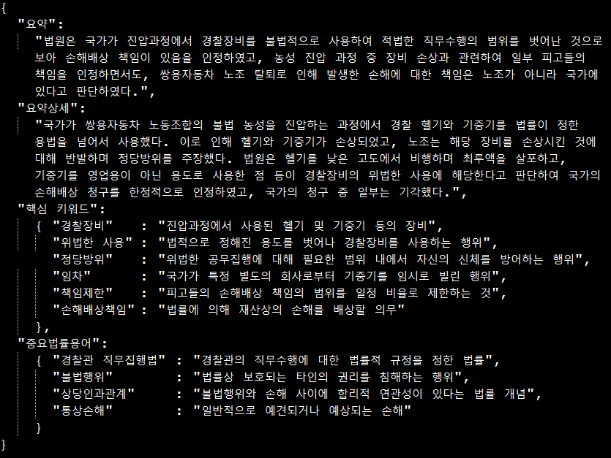


API 응답에서 항목 추출

Slide 7
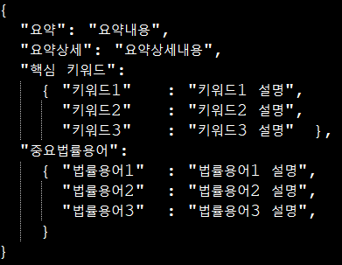

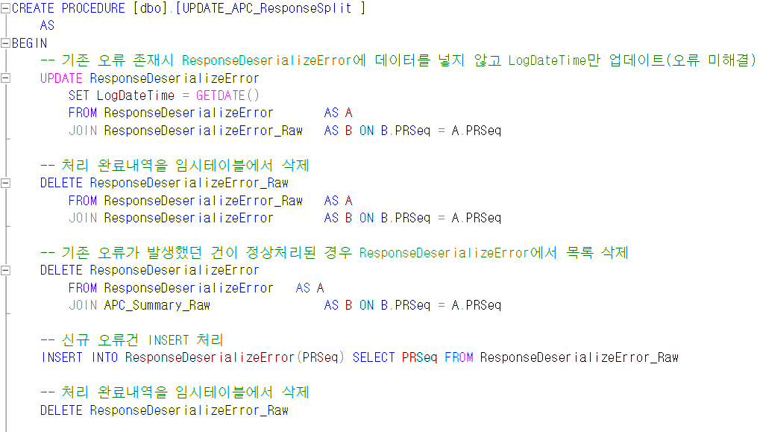
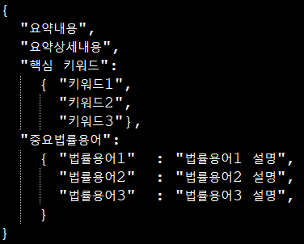
API 응답 항목 분류중 오류 발생 시 예외처리 로직

Slide 8
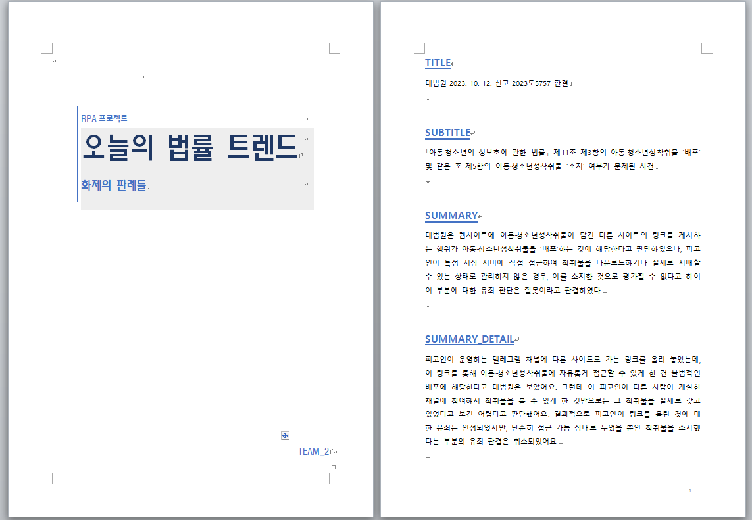
API 응답 결과로 Word 파일 생성

Slide 9
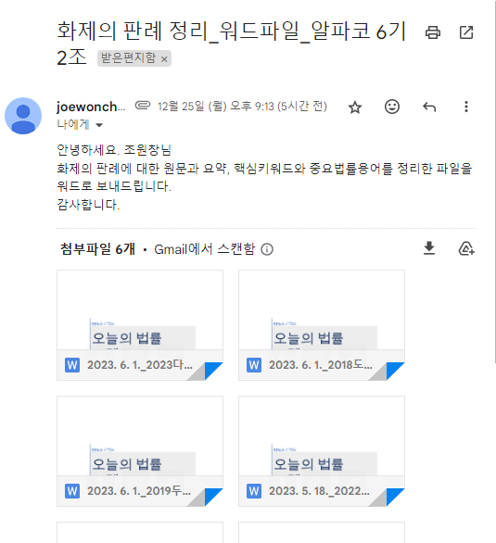
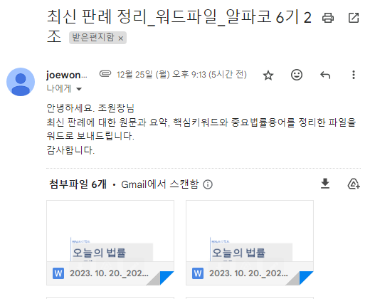
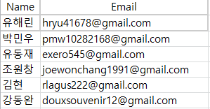

고객 명단으로 신규 판례를 정리한 Word파일을 Email 전송

Slide 10

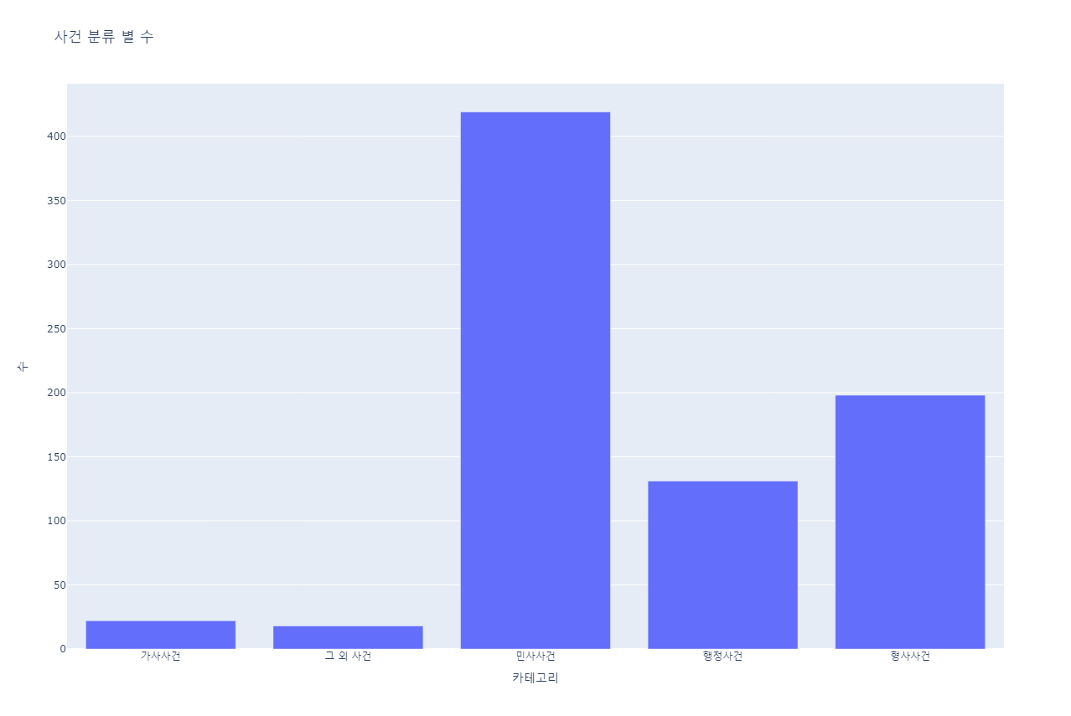
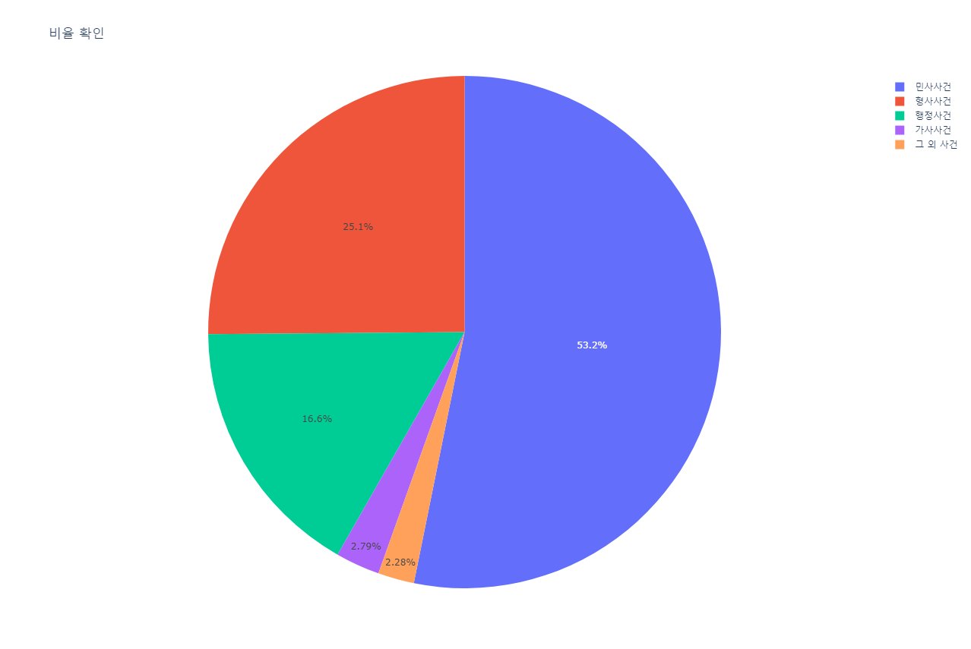
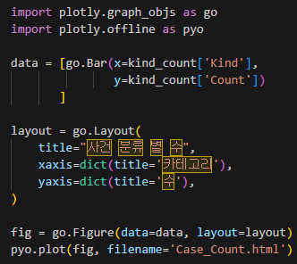
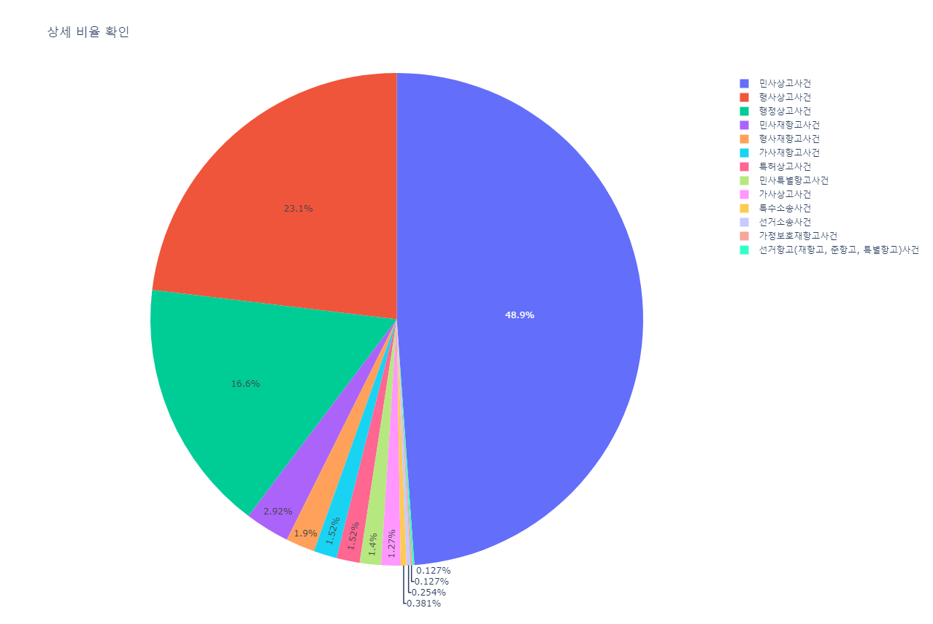
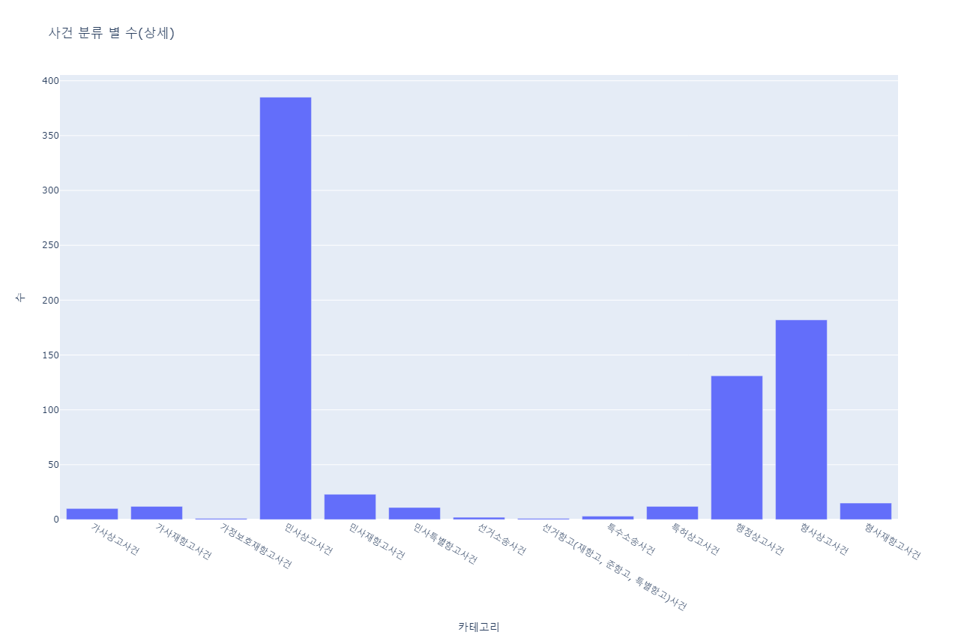

pandas, plotly 이용하여
판결번호 채번 방식에 따른 사건 분류 시각화

